Slide 1
IV Међународна конференција
„БЕЗБЈЕДНОСТ САОБРАЋАЈА У ЛОКАЛНОЈ ЗАЈЕДНИЦИ“
IV International conference
„ROAD SAFETY IN LOCAL COMMUNITIES“
МОДЕЛ И АНАЛИЗА ИЗВЕШТАЈА О ОСНОВНИМ ПОКАЗАТЕЉИМА СТАЊА БЕЗБЕДНОСТИ САОБРАЋАЈА НА ТЕРИТОРИЈИ ЛОКАЛНИХ САМОУПРАВА РЕПУБЛИКЕ СРБИЈЕ
MODEL AND ANALYSIS OF REPORTS ON THE BASIC INDICATORS OF THE ROAD SAFETY STATE IN LOCAL GOVERNMENTS OF
THE REPUBLIC OF SERBIA
Андријана Пешић, Агенција за безбедност саобраћаја
Драгослав Кукић, Агенција за безбедност саобраћаја
Бојана Луковић, Агенција за безбедност саобраћаја
Јелена Милошевић, Агенција за безбедност саобраћаја
Мирослав Росић, Агенција за безбедност саобраћаја
29.- 30. октобар 2015. године, Бања Лука

Slide 2
САДРЖАЈ РАДА
Увод
Модел извештаја о основним показатељима стања безбедности саобраћаја
Најважнији закључци и чињенице о стању безбедности саобраћаја у Србији
Закључак
Литература

Slide 3
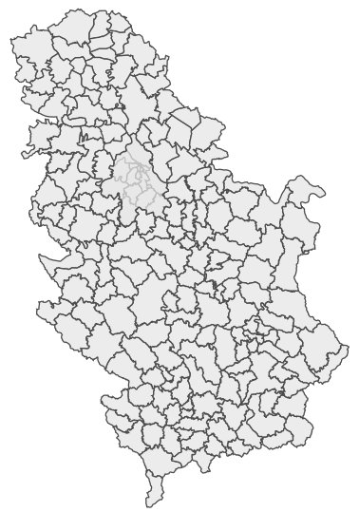
MEТОДОЛОГИЈА
Модел извештаја о основним показатељима стања безбедности саобраћаја
Саобраћајне незгоде и
последице
Период 2001-2013. године

Slide 4
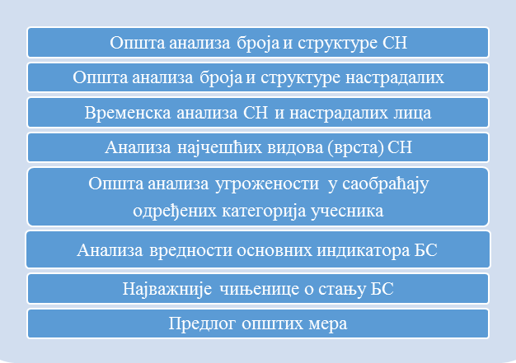
MEТОДОЛОГИЈА
Садржај Извештаја о основним показатељима стања безбедности саобраћаја

Slide 5
КЉУЧНИ РЕЗУЛТАТИ
Тренд броја ПОГИНУЛИХ и ПОВРЕЂЕНИХ лица
 | ПОГ |  |  | ПОВ
∑ општина | 15 | 1 | 145 | 11 | 7 | 143
∑ ПУ | 3 | 0 | 24 | 6 | 2 | 19

Slide 6
КЉУЧНИ РЕЗУЛТАТИ
Тренд броја ПОГИНУЛИХ лица по категоријама учесника
тренд | пешаци |  | бициклисти |  | деца |  | млади |  | лица у СН са тракторима
 | Општина | ПУ | Општина | ПУ | Општина | ПУ | Општина | ПУ | Општина | ПУ
 | 52 | 4 | 89 | 6 | 127 | 14 | 46 | 3 | 74 | 1
 | 0 | 0 | 0 | 0 | 0 | 0 | 0 | 0 | 0 | 0
 | 109 | 23 | 72 | 21 | 34 | 13 | 115 | 87 | 87 | 26

Slide 7





КЉУЧНИ РЕЗУЛТАТИ
Просечне заступљености у укупном броју
ПОГИНУЛИХ (лево) и ПОВРЕЂЕНИХ (десно) лица
за општине
Категорија учесника | ПОГ лица | ПОВ лица
Пешаци | 23,9% | 15,2%
Бициклисти | 9,4% | 8,6%
Деца | 24% | 38,3%
Млади | 4% | 8,7%
Лица у СН са тракторима | 13,2% | 5,2%

Slide 8



ДИСКУСИЈА
УГРОЖЕНИ НА ТЕРИТОРИЈИ
Пешаци
41 општине
Бициклисти
57 општина
Деца
36 општина
Млади
44 општине
Лица у СН са тракторима
43 општине

Slide 9
ДИСКУСИЈА
Доминантно СВОЈСТВО на територији ЛС
Путник
Пешак
Бициклиста
50%
41%
9%
ПОВ деца
општина
општина
општина
Возач
Путник
81%
19%
ПОВ млади
општина
општина

Slide 10

ДИСКУСИЈА
У највећем броју ПУ НАЈЧЕШЋИ ВИД СН са ПОГИНУЛИМ и ПОВРЕЂЕНИМ лицима:
ОБАРАЊЕ ИЛИ ГАЖЕЊЕ ПЕШАКА
У највећем броју ПУ највише ПОГИНУЛИХ лица у СН је у:
      АВГУСТУ,
      ЈУЛУ,
      ОКТОБРУ.

Slide 11
ЗАКЉУЧНА РАЗМАТРАЊА
СТАЊЕ БЕЗБЕДНОСТИ САОБРАЋАЈА НИЈЕ НА ЗАДОВОЉАВАЈУЋЕМ НИВОУ
У већини ЛС није успостављен тренд смањења броја погинулих нити повређених лица у СН
Трендови смањења броја ПОГ и ПОВ лица нису стабилни на дужи временски период, већ само унутар мањих интервала (ретко прелазе период од 3 до 4 године)
Утвђене су категорије учесника у саобраћају које су НАЈВИШЕ УГРОЖЕНЕ у свакој од локалних самоуправа
ПРВИ КОРАК у процесу усмеравања рада свих субјеката на локалном нивоу, а пре свега Тела за координацију безбедности саобраћаја

Slide 12
IV Међународна конференција
„БЕЗБЈЕДНОСТ САОБРАЋАЈА У ЛОКАЛНОЈ ЗАЈЕДНИЦИ“
IV International conference
„ROAD SAFETY IN LOCAL COMMUNITIES“
ХВАЛА НА ПАЖЊИ!
29.- 30. октобар 2015. године, Бања Лука

